Slide 1
Продукция предприятия

Slide 2
ЗАДАЧА 1
Определить размер валовой, товарной, реализованной и чистой продукции цеха по следующим данным:
- ежемесячный выпуск продукции, шт. ………………100
- средняя цена реализации 1 шт., руб. ……………….800
- продукция незавершенного производства:
на начало года, тыс. руб. …………12
на конец года, тыс. руб. …………...20
остатки готовой продукции на складе:
на начало года, шт. ………………. 80
на конец года, шт. ……………….150
доля материальных затрат в стоимости товарной продукции 60%.

Slide 3
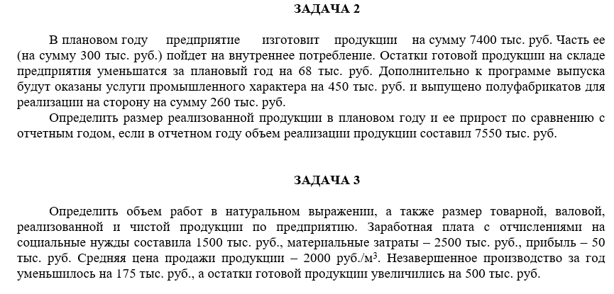

Slide 4
